Slide 1





Thứ Ba, ngày 25 tháng 3 năm 2025
CHỦ ĐỀ 7:
ÂM NHẠC NƯỚC NGOÀI
BÀI 13
TIẾT 27
HÁT: BÀI HÁT DONNA DONNA
THƯỜNG THỨC ÂM NHẠC:
NHẠC SĨ FRANZ PETER SCHUBERT VÀ KHÚC NHẠC SERENADE
SGK Âm nhạc 9 – trang 51

Slide 2

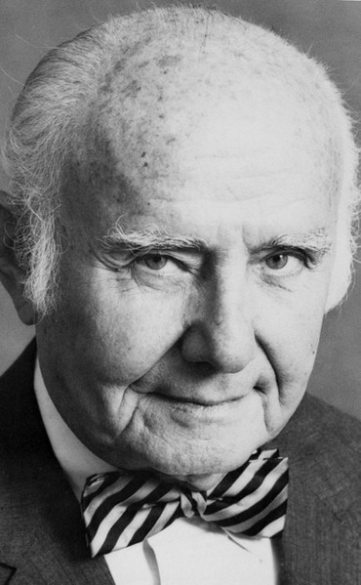
I. HÁT: BÀI HÁT DONNA DONNA
1. Tìm hiểu bài
1. Tìm hiểu bài
SGK Âm nhạc 9 – trang 52

Slide 3

1. HÁT MẪU, CẢM THỤ ÂM NHẠC

Slide 4
I. HÁT: BÀI HÁT DONNA DONNA
1. Tìm hiểu bài
a. Tác giả
SGK Âm nhạc 9 – trang 52

Slide 5
Nhạc sĩ Sholom Secunda
(1894 – 1974)
Tên khai sinh Shloyme Abramovich Sekunda
Là một nhà soạn nhạc Mỹ gốc Do Thái.
Ông nổi tiếng nhất với các giai điệu " Bei Mir Bistu Shein " và " Donna Donna "

Slide 6


Slide 7
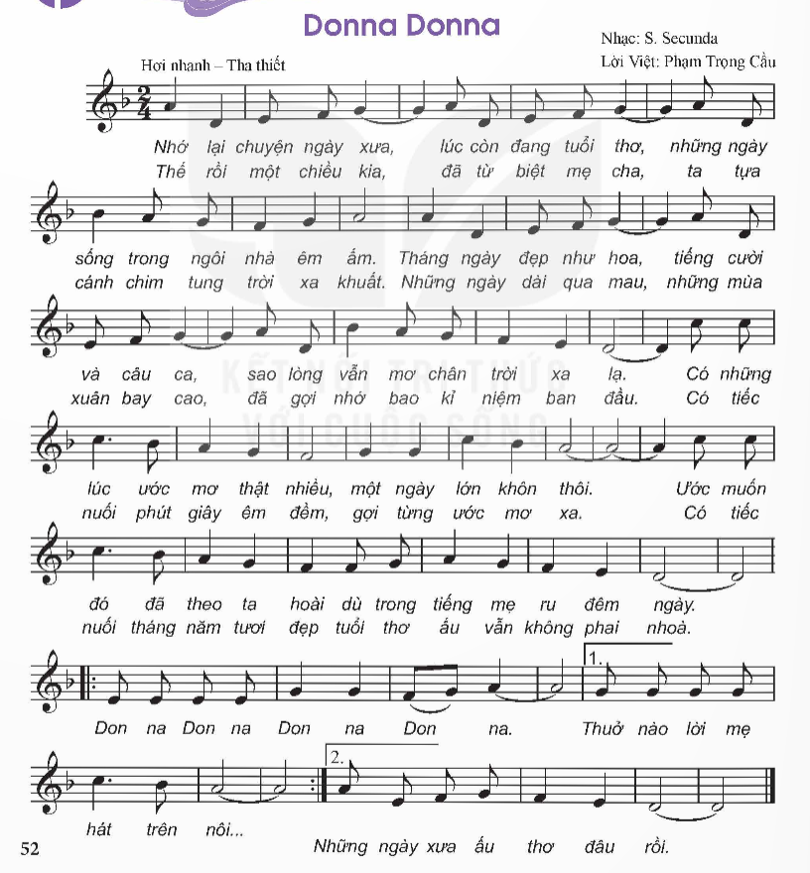
b. Tìm hiểu bài hát
Là ca khúc trữ tình đồng quê nổi tiếng, được viết bằng tiếng Yiddish cho vở nhạc kịch Esterke của nhạc sĩ Sholom Secunda, phổ thơ của Aaron Zeitlin.
Bản dịch của nhạc sĩ Phạm Trọng Cầu có nội dung phù hợp với lứa tuổi HS THCS hơn.

Slide 8

Nội dung, ý nghĩa: nói lên những cảm xúc về kỉ niệm của thời thơ ấu không thể nào quên trong mỗi con người.
Giai điệu: trữ tình, tha thiết.

Slide 9
Là ca khúc trữ tình đồng quê nổi tiếng, được viết bằng tiếng Yiddish cho vở nhạc kịch Esterke của nhạc sĩ Sholom Secunda, phổ thơ của Aaron Zeitlin.
Bản dịch của nhạc sĩ Phạm Trọng Cầu có nội dung phù hợp với lứa tuổi HS THCS hơn.

Slide 10

Đoạn 1:
Nhớ lại ... chân trời xa lạ.
Thế rồi ... kỉ niệm ban đầu.
Hình thức: gồm 3 đoạn
Đoạn 2:
Có những lúc ... mẹ ru đêm nay.
Có tiếc nuối ... vẫn không phai nhòa.
Đoạn 3:
Donna ... ấu thơ đâu rồi.

Slide 11


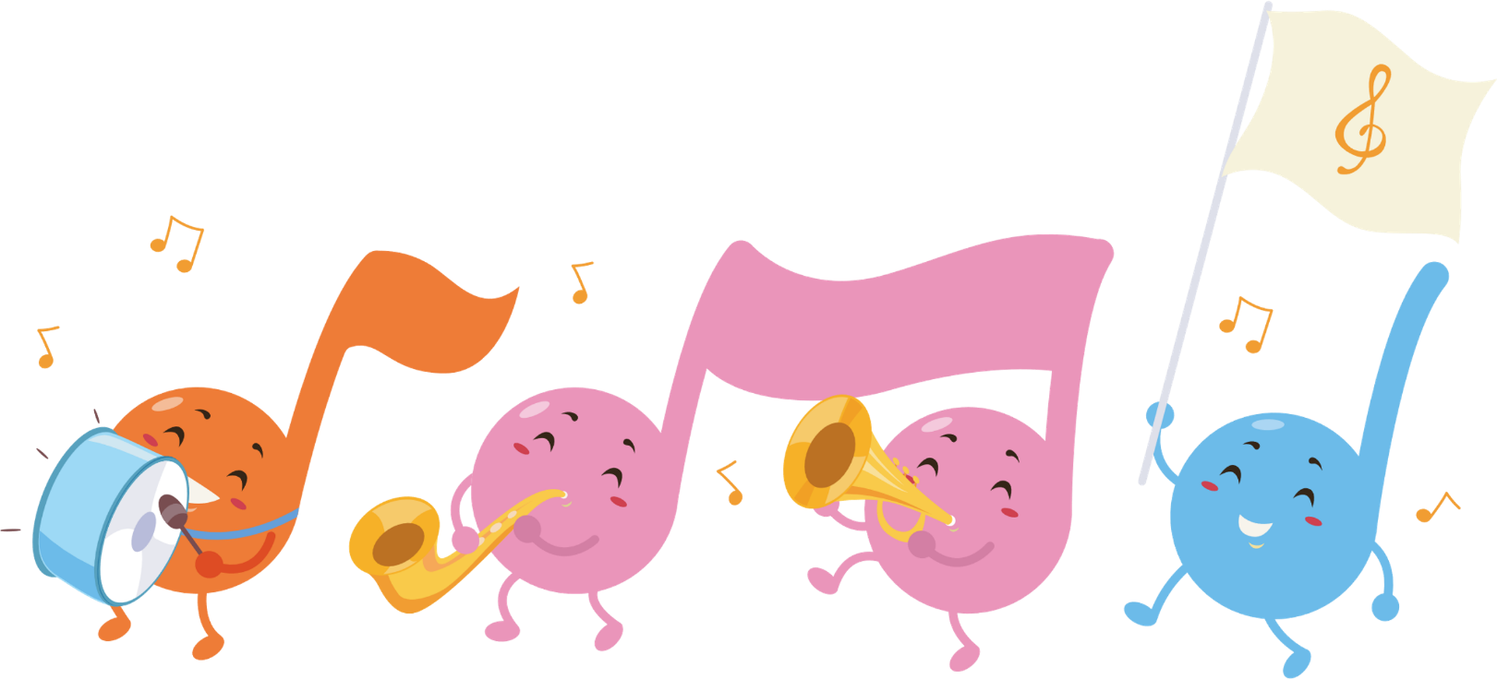
KẾT LUẬN
Bài hát có 3 đoạn:
Đoạn 1 được viết ở giọng Rê thứ, có tính chất trữ tình, hồi tưởng.
Đoạn 2 tính chất âm nhạc sáng lên, thể hiện những ước mơ, những khát khao.

Slide 12
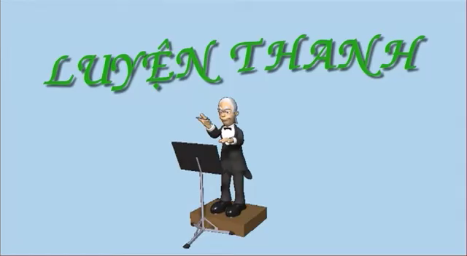
4. KHỞI ĐỘNG GIỌNG

Slide 13
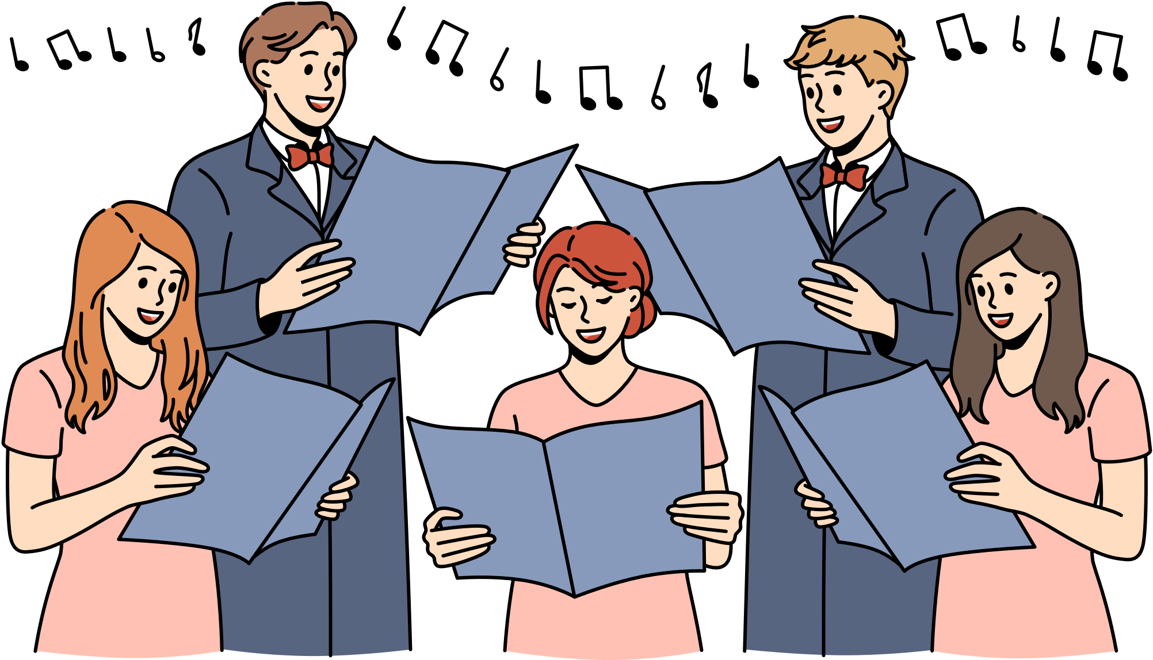

2. HỌC HÁT
Nhịp 2/4, nhịp điệu hơi nhanh nhưng tính chất tha thiết.
Kí hiệu: dấu nhắc lại, khung thay đổi, dấu nối, dấu luyến.
Lưu ý:
Các từ có tiết tấu đảo phách như: xưa, thơ, ca.

Slide 14

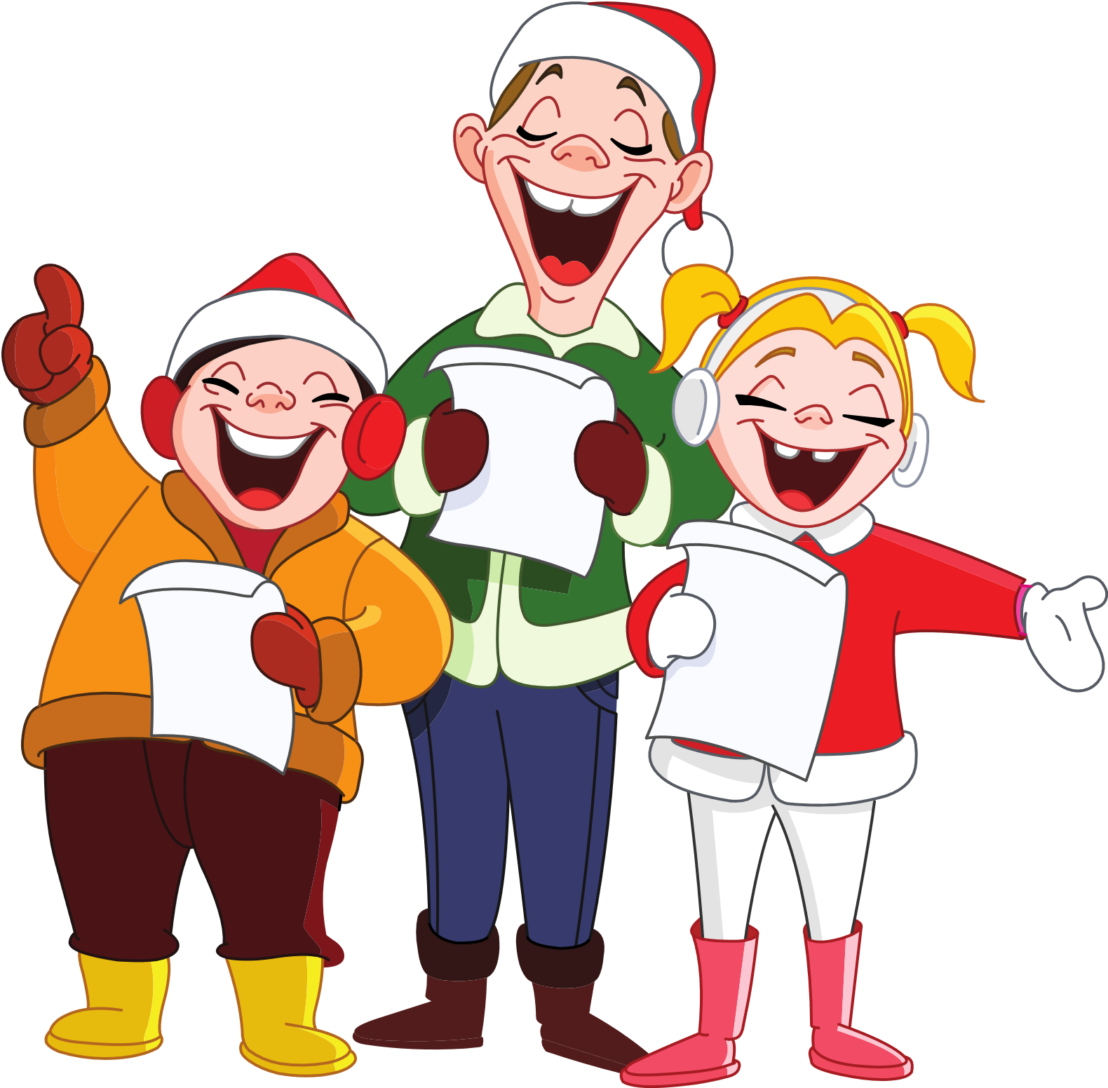
2. GIỚI THIỆU TÁC GIẢ VÀ BÀI HÁT
Tác giả âm nhạc là ai? Tác giả là người nước nào?
Tác giả có nhiều tác phẩm nổi tiếng khác không?
Lời Việt của bài hát do ai đặt?
Lời Việt có nội dung, ý nghĩa như thế nào?

Slide 15
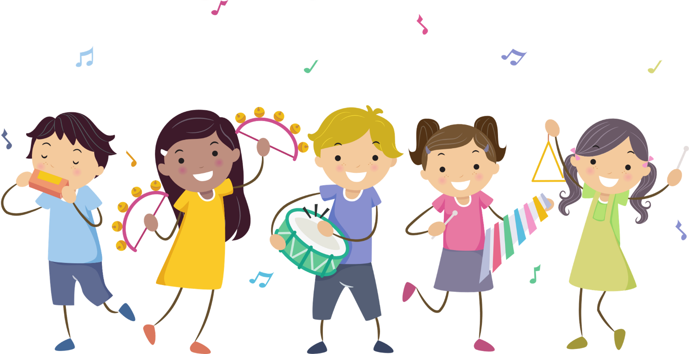
3. TÌM HIỂU BÀI HÁT
Quan sát bản nhạc, đọc lời ca bài hát Donna Donna và thực hiện nhiệm vụ: Chia câu hát, chia đoạn và tính chất âm nhạc của từng đoạn.

Slide 16
II. THƯỜNG THỨC ÂM NHẠC: (sgk trang 54)
NHẠC SĨ FRANZ PETER SCHUBERT VÀ KHÚC NHẠC SERENADE

Slide 17

6. HỌC HÁT TỪNG CÂU
Câu 1.
Nhớ lại chuyện ngày xưa, lúc còn đang tuổi thơ, những ngày sống trong ngôi nhà êm ấm.

Slide 18
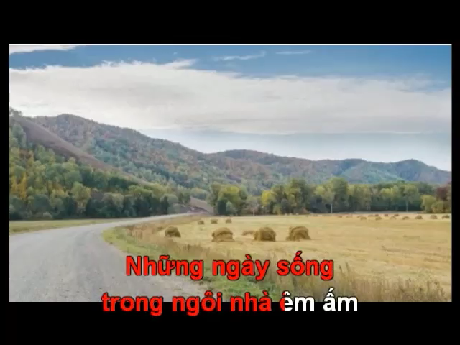
6. HỌC HÁT TỪNG CÂU
Câu 2.
Tháng này đẹp như hoa, tiếng cười và câu ca, sao lòng vẫn mơ chân trời xa lạ.

Slide 19
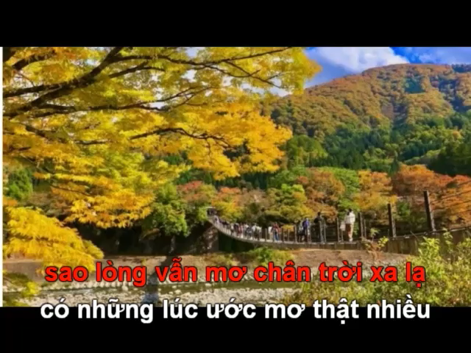
6. HỌC HÁT TỪNG CÂU
Câu 3.
Có những lúc ước mơ thật nhiều, một ngày lớn khôn thôi.

Slide 20
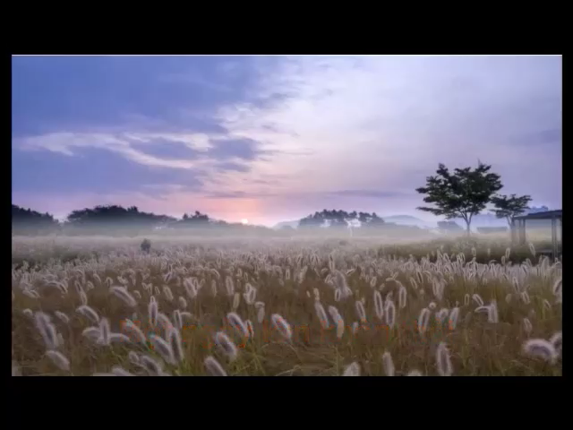
6. HỌC HÁT TỪNG CÂU
Câu 4.
Ước muốn đó đã theo ta hoài dù trong tiếng mẹ ru đêm ngày.

Slide 21
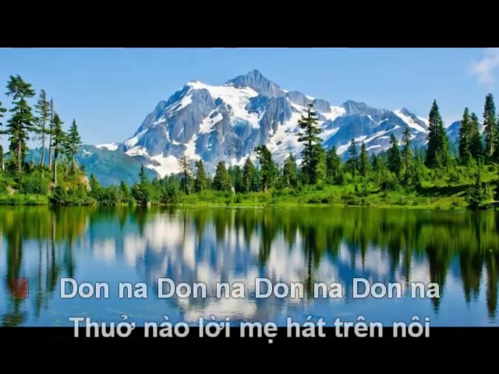
6. HỌC HÁT TỪNG CÂU
Câu 5.
Don na Don na Don na Don na.
Thuở nào lời mẹ ru hát trên nôi…
Ngày xưa ấu thơ đâu rồi.

Slide 22


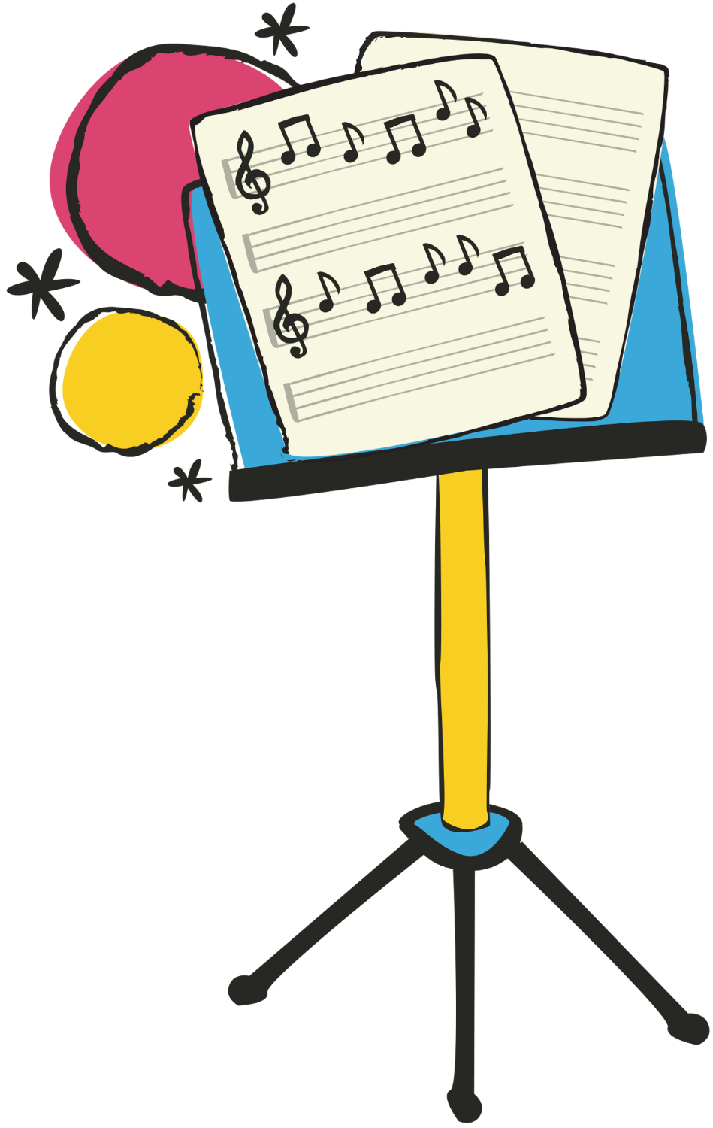
LUYỆN TẬP
Hát
nối tiếp
Luyện hát
Nhóm 1:
Nhớ lại chuyện ngày xưa ... chân trời xa lạ.
Thế rồi một ngày kia ... kỉ niệm ban đầu.
Nhóm 2:
Có những lúc ... mẹ ru đêm ngày.
Có tiếc nuối ... vẫn không phai nhòa
Hòa giọng:
Donna ... ấu thơ đâu rồi.

Slide 23
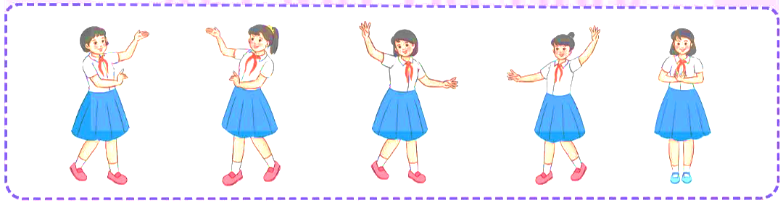
VẬN DỤNG
Nhiệm vụ 1: Hát bài hát Donna Donna kết hợp vận động phụ họa và gõ đệm theo tiết tấu
Đoạn 1 – Vận động phụ họa theo nhịp điệu

Slide 24

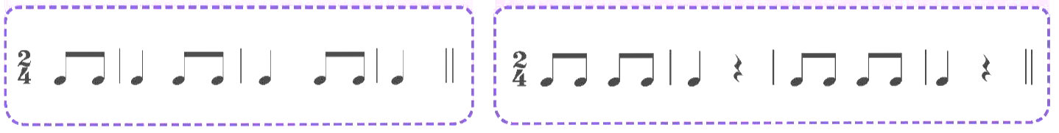

Đoạn 2 – Gõ đệm theo tiết tấu
Đoạn 3 – Gõ đệm theo tiết tấu

Slide 25
Nhiệm vụ 2: Hoàn thành phiếu bài tập
Câu 1: Bài hát Donna Donna có giai điệu
A. hơi nhanh, tha thiết.
B. dồn dập.
A. hơi nhanh, tha thiết.
C. vừa phải.
D. trữ tình.

Slide 26
Câu 2: Bài hát Donna Donna lời Việt do ai sáng tác?
B. Phạm Trọng Cầu.
A. La Văn Cầu.
B. Phạm Trọng Cầu.
C. Phạm Tuyên.
D. Văn Cao.

Slide 27
Câu 3: Bài hát Donna Donna thuộc thể loại
A. rock.
B. cách mạng.
D. trữ tình đồng quê.
C. dân ca.
D. trữ tình đồng quê.

Slide 28
Câu 4: Bài hát Donna Donna được chia thành mấy đoạn?
A. 3 đoạn.
B. 2 đoạn.
A. 3 đoạn.
C. 1 đoạn.
D. 4 đoạn.

Slide 29
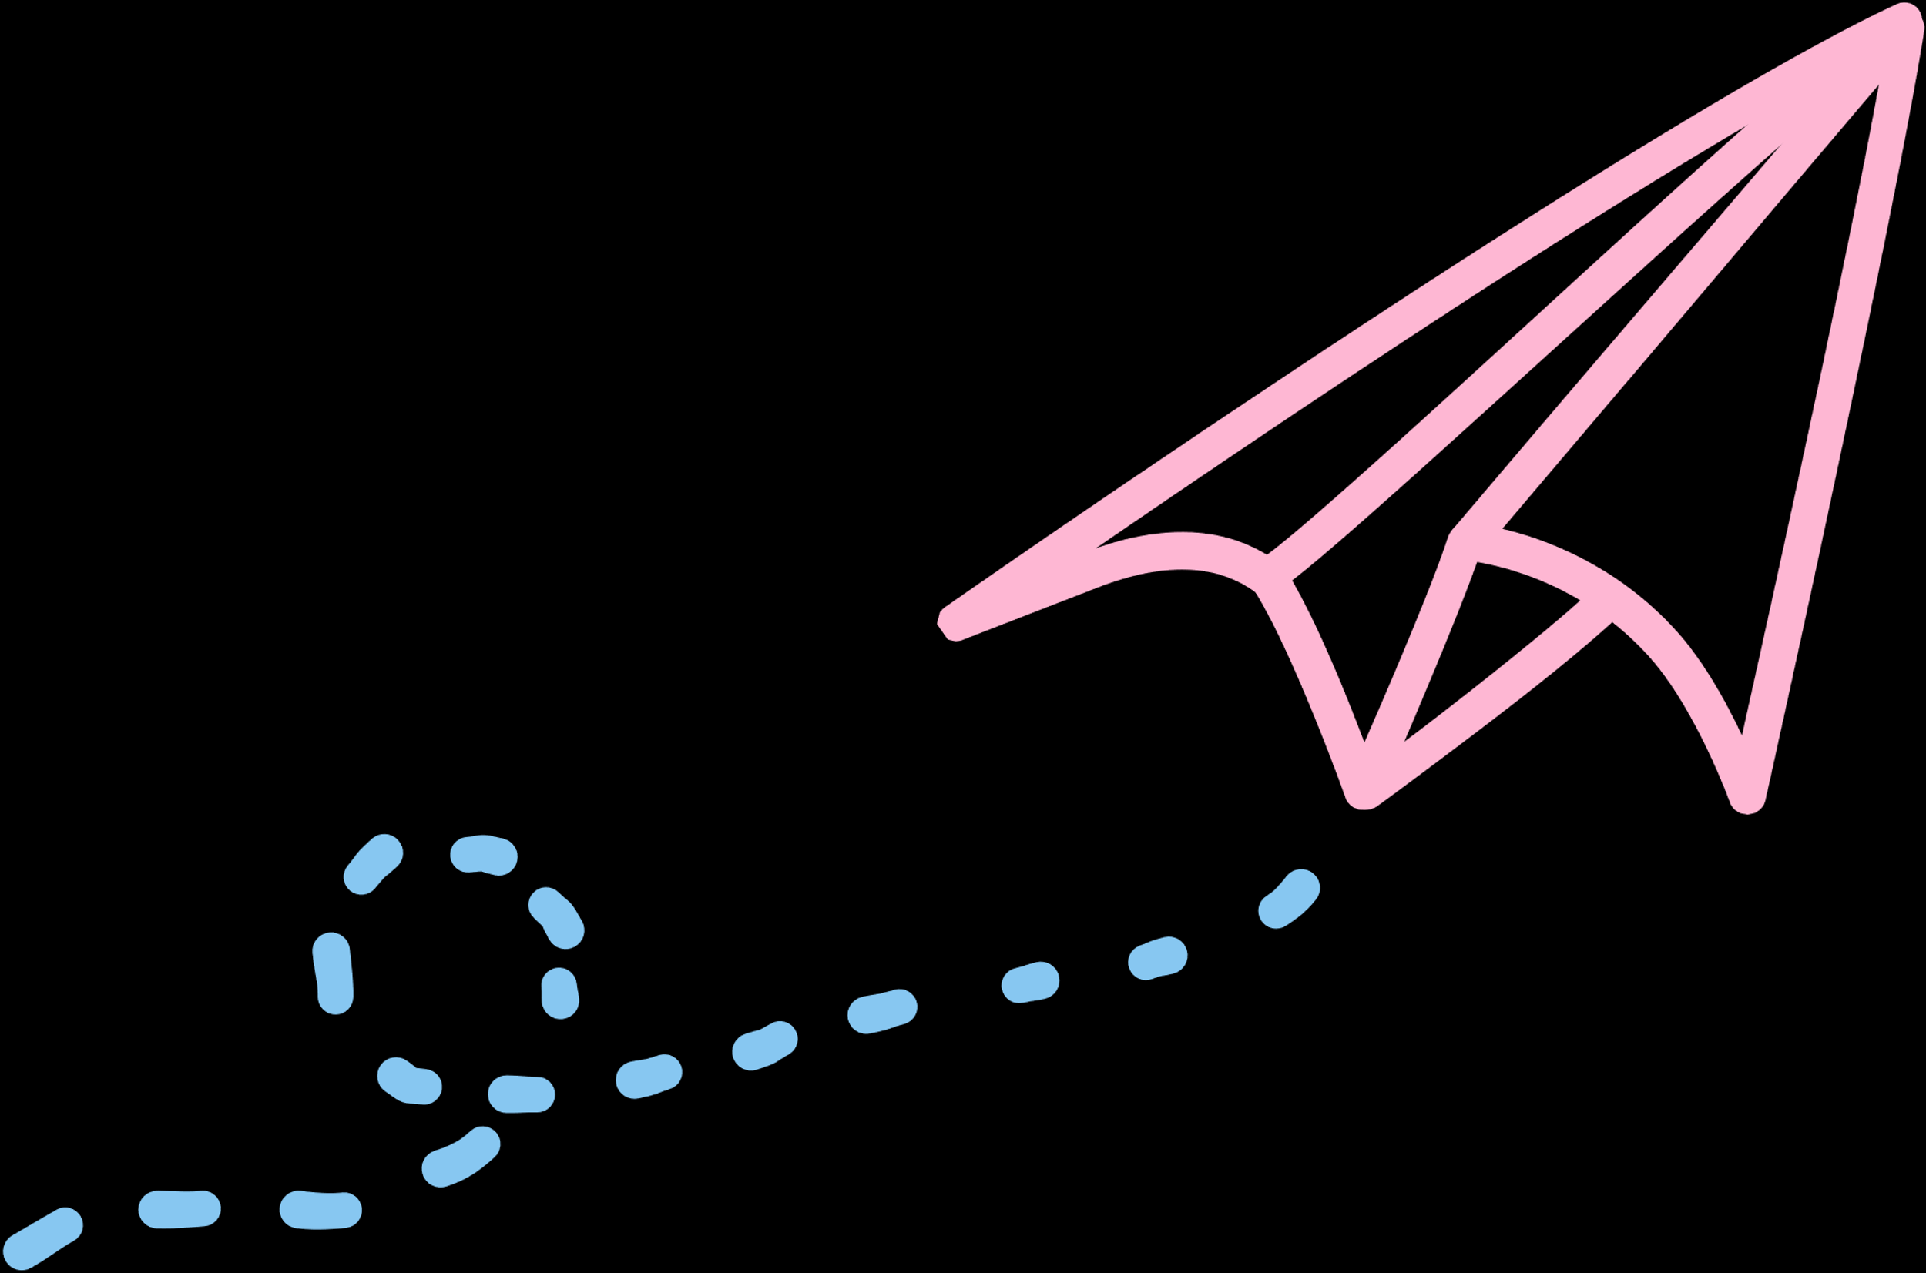


HƯỚNG DẪN VỀ NHÀ
Ôn lại kiến thức đã học trong Bài 13 – Tiết 28
Đọc và tìm hiểu trước nội dung tiết học sau – Bài 13 – Tiết 29:
Thường thức âm nhạc: Nhạc sĩ Franz Peter Schubert và khúc nhạc Serenade.
Ôn bài hát: Donna Donna.

Slide 30

HƯỚNG DẪN VỀ NHÀ
Ôn lại kiến thức đã học trong Bài 13 – Tiết 29
Đọc và tìm hiểu trước nội dung tiết học sau – Bài 14 – Tiết 30:
Lí thuyết âm nhạc: Một số hợp âm của giọng Đô trưởng và giọng La thứ.
Đọc nhạc – Bài đọc nhạc số 4.

